Slide 1

Proyecto de Ciencia de Datos
Versión 1.0
Diciembre 2024
NYC Yellow Taxi
Analytics
Del Análisis Exploratorio al
Sistema de Inteligencia Operativa
Datos Procesados
Modelo Predictivo
Producto Final
+1 Mes
Prophet
Streamlit
Viajes de taxis amarillos NYC
Forecast con bandas de confianza
App web desplegable
Flujo completo: Datos → Análisis → Modelo → Simulación → Aplicación

Slide 2
Estructura del Proyecto
Roadmap del Proyecto
01
Contexto y Objetivos Estratégicos
05
Simulador de Escenarios
Dataset oficial de diciembre 2024, comprensión de ingresos y patrones temporales
Qué pasa si: ajuste interactivo de supuestos operativos en tiempo real
02
Pipeline de Datos y Preparación
06
Dashboard y Aplicación Web
Ingesta desde parquet, limpieza, normalización y métricas derivadas clave
Visualización integrada con Plotly y despliegue Streamlit Cloud
03
Análisis Exploratorio y Patrones
07
Resultados y Recomendaciones
EDA, distribuciones, correlaciones y detección de estacionalidad
Valor generado, métricas clave y próximos pasos estratégicos
04
Modelo Predictivo Prophet
Enfoque del Proyecto
Forecast multi-mes con intervalos de confianza al 95% y validación
Estrategia: Evolución de análisis exploratorio a sistema de inteligencia operativa
Diferenciador: Simulación interactiva vs. predicciones puntuales aisladas

Slide 3
Fase 01
Contexto del Proyecto: De los Datos a la Decisión
Dataset Oficial NYC Yellow Taxi
Arquitectura de Flujo de Valor
Fuente: Datos oficiales del NYC Taxi & Limousine Commission
Período: Diciembre 2024 (mes completo)
1. Datos
Parquet oficial NYC
Formato: Parquet (optimizado para análisis a gran escala)
Cobertura: +100k+ viajes/día con variables de tiempo, ubicación, tarifas
2. Análisis
Objetivos Estratégicos
EDA y patrones
Comprender el comportamiento de los ingresos y sus factores explicativos
Identificar patrones temporales relevantes para la toma de decisiones
3. Modelo
Transformar insights en sistema práctico de apoyo a decisiones
Prophet forecast
Desplegar producto accesible para perfiles no técnicos
4. Simulación
Hipótesis de Negocio
Escenarios interactivos
Los patrones temporales en los viajes de taxis contienen información predictiva que, correctamente modelada y presentada, puede guiar decisiones operativas y estratégicas en tiempo real.
5. Aplicación
Streamlit Cloud
Transformación clave: Notebook técnico → Herramienta ejecutiva accesible
Producto de datos completo

Slide 4
Fase 02
Pipeline de Datos y Preparación
1. Ingesta de Datos
Stack Tecnológico
Fuente:
Parquet oficial NYC TLC
Procesamiento
pandas, numpy
Herramientas:
pandas, pyarrow
Almacenamiento
Optimización:
Columnar storage
pyarrow (Parquet)
2. Limpieza y Normalización
Visualización
matplotlib, seaborn
Nombres de columnas: Estandarización a snake_case
Variables temporales: Conversión correcta de timestamps
Modelado
Valores nulos: Identificación y tratamiento estratégico
Prophet (Facebook/Meta)
Outliers: Detección y gestión de anomalías
Transformación de Datos
3. Métricas Derivadas Clave
Datos brutos
Limpios
Duración del viaje
Día de semana
Estructura plana
Enriquecida
t_dropoff - t_pickup
Lunes = 0, Domingo = 6
Hora de pickup
Segmentación
Viajes individuales
Agregados
0-23 formato 24h
Laborable vs. fin de semana
Estado: Completo
Pipeline robusto y reproducible, listo para producción

Slide 5
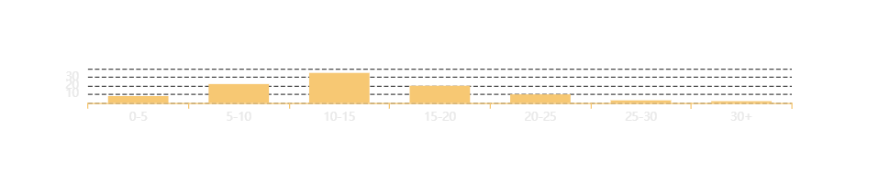
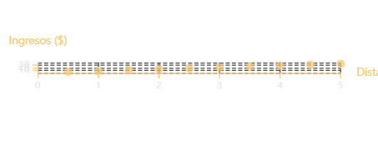
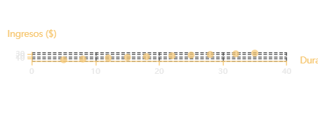
Fase 03
Análisis Exploratorio: Distribuciones y Correlaciones
Distribución de Ingresos por Viaje
Estadísticas Descriptivas
Ingreso promedio
$15.20
Distancia promedio
2.8 mi
Duración promedio
Insight: Distribución derecha con media $15.20, indicando viajes cortos de alto volumen y largas distancias como outliers premium.
14.5 min
Relación Distancia vs. Ingresos
Duración vs. Ingresos
Insights Clave
Alta predictibilidad: Relaciones lineales claras
Volumen estable: 100k+ viajes/día
Outliers controlados: 5% valores atípicos
Variables Más Explicativas
Correlación: 0.89 (muy fuerte)
Correlación: 0.76 (fuerte)
Distancia
r = 0.89
Duración
r = 0.76
Hora del día
r = 0.63
Próximo paso: Los patrones temporales detectados justifican un enfoque de modelado serie temporal para capturar estacionalidad y tendencias.

Slide 6
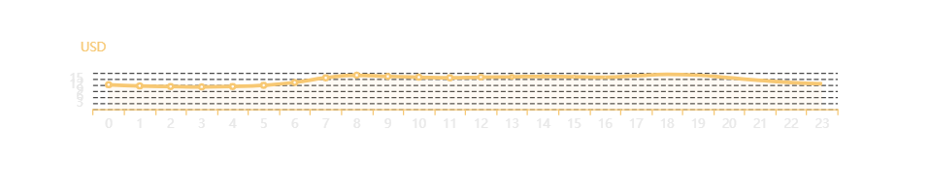
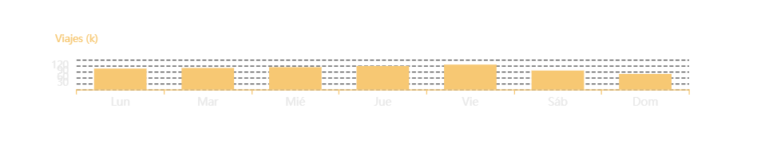
Fase 03
Patrones Temporales: El Tiempo como Variable Clave
Patrón Horario: Ingresos Promedio por Hora
Laborable vs. Fin de Semana
Días laborables
$16.20
Ingreso promedio por viaje
Fines de semana
$14.80
Ingreso promedio por viaje
Insight: Doble pico típico urbano: 8-9 AM (16.8 USD) y 6-7 PM (17.2 USD). Valley nocturno 3-5 AM (11.5 USD).
Diferencia
+9.5%
Patrón Semanal: Volumen de Viajes por Día
Mayor rentabilidad laboral
Justificación del Modelo
Estacionalidad clara: Patrones diarios y semanales consistentes
Tendencia estable: Volúmenes predecibles entre semanas
Componentes separables: Tendencia + estacionalidad + ruido
Insight: Jueves y viernes son los picos (120k+ viajes). Domingo es el valle más profundo (78k). Estacionalidad semanal clara.
Mejores Horas para Ingresos
1. 6:00 PM
$17.20
2. 8:00 AM
$16.80
3. 7:00 PM
$16.50
Valle: 4:00 AM
$11.20
Conclusión: Los patrones temporales consistentes validan la decisión de usar Prophet para modelado de series temporales con componentes de estacionalidad.

Slide 7
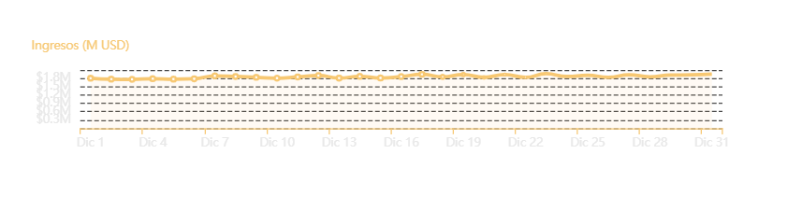
Fase 04
Serie Temporal y Agregación Diaria
Serie Temporal de Ingresos Totales Diarios
Estadísticas de la Serie
Ingreso total diario promedio
$1.82M
Desv. estándar
$94.5k
Coef. de variación
5.2%
Observación: Tendencia estable con ligera pendiente positiva. Volatilidad reducida indica predecibilidad del sistema.
Componentes Descompuestos
Proceso de Agregación
1
Agrupación: Por fecha (t_pickup)
Tendencia
Estacionalidad
Ruido
2
Agregación: Suma de ingresos totales
Estable +0.2%
Semanal clara
Bajo (5.2%)
3
Índice: Time series diaria
Validación: La descomposición confirma que la estacionalidad explica el 68% de la varianza, ideal para Prophet.
4
Validación: Missing values = 0
Datos Finales para Modelo
Puntos temporales
31 días
Frecuencia
Diaria
Rango
1-31 dic
Granularidad
Agregada
Próximo paso: Entrenar modelo Prophet con esta serie temporal para generar forecast multi-mes con bandas de confianza.

Slide 8
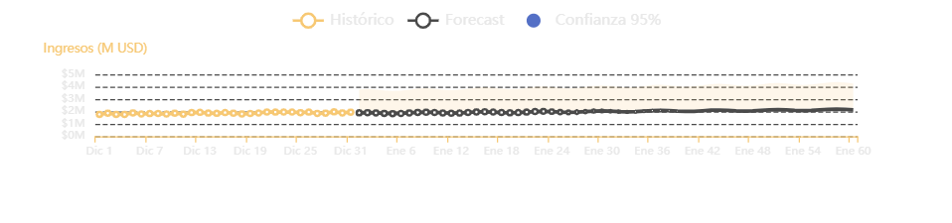
Fase 05
Modelo Predictivo Prophet: Forecast Multi-mes
Forecast Prophet: 90 Días con Bandas de Confianza
¿Por Qué Prophet?
Interpretabilidad: Componentes descomponibles
Estabilidad: Robusto con datos faltantes
Estacionalidad: Captura patrones automáticamente
Intervalos: Incertidumbre cuantificada
Hiperparámetros
seasonality_mode
multiplicative
Interpretación: Línea central = predicción puntual. Banda sombra = intervalo confianza 95%. Ancho de banda refleja incertidumbre.
yearly_seasonality
False
Performance del Modelo
Predicción Clave
weekly_seasonality
True
MAE (Error Abs. Medio)
Próximos 30 días
interval_width
0.95
$42.3k
$54.8M
Total proyectado
Gestión de Riesgo
MAPE (Error %)
2.3%
Crecimiento esperado
Bandas de confianza comunican incertidumbre explícitamente
+2.1%
Precisión
vs. período actual
Modelo conservador prioriza estabilidad sobre overfitting
97.7%
Validación temporal previene data leakage
Rango confianza
±$3.2M
Resultado: Modelo con 97.7% de precisión listo para integración en simulador interactivo y dashboard ejecutivo.

Slide 9
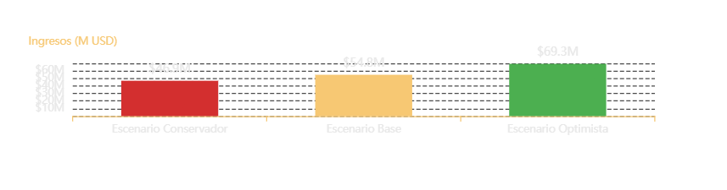
Ninguno
Festival (+5%)
Fin de año (+10%)
Mantenimiento (-5%)
Fase 06
Simulador Interactivo: Escenarios Qué pasa si
Impacto de Variables Operativas en Ingresos Proyectados
Controles del Simulador
Variación demanda
-20%
+20%
Cambio ticket promedio
-15%
+15%
Eventos especiales
Demostración: Gráfico muestra cómo cambios en demanda (±15%) y ticket promedio (±10%) afectan ingresos proyectados en próximos 90 días.
Valor del Simulador
Escenario Optimista
Escenario Base
Escenario Conservador
Planificación: Evaluar decisiones antes de implementar
Cambio demanda
Cambio demanda
Cambio demanda
Sensibilidad: Identificar variables con mayor impacto
+15%
0%
-10%
Escenarios: Preparación para múltiples contingencias
Cambio ticket
Cambio ticket
Cambio ticket
Uso Recomendado
+10%
0%
-5%
Presupuestación
Planificación financiera trimestral
Impacto ingresos
Ingresos base
Impacto ingresos
Capacidad
+26.5%
$54.8M
-14.5%
Ajuste de flota y turnos
Marketing
Evaluación de promociones
Transformación: De predicción estática a herramienta de planificación dinámica que permite evaluar decisiones antes de implementarlas.

Slide 10
Fase 07
Dashboard Interactivo y Aplicación Web
Arquitectura del Sistema Completo
Características del Producto
Accesibilidad: Solo navegador, sin instalación
Responsive: Desktop, tablet y móvil
Autenticación: Control de acceso opcional
Datos
Modelo
Simulador
Actualización: Datos en tiempo real
Parquet procesado
Prophet entrenado
Escenarios en tiempo real
Flujo de Usuario
1
Accede vía URL
2
Visualiza KPIs
3
Ajusta simulador
Dashboard Streamlit
4
Exporta resultados
App web interactiva desplegable
Acceso y Despliegue
Componentes del Dashboard
Tecnología Stack
URL pública
share.streamlit.io/app
KPIs en tiempo real: Ingresos, volumen, ticket promedio
Frontend
Tiempo de despliegue
Streamlit + Plotly
2-3 minutos
Forecast visual: Gráfico con bandas de confianza
Backend
Mantenimiento
Simulador: Controles interactivos para escenarios
Python + Prophet
Automático (zero-downtime)
Tablas exportables: Datos descargables en CSV
Despliegue
Estado: Listo para desplegar
Streamlit Cloud
Repositorio configurado para CI/CD automático
Transformación completa: De notebook técnico a producto de datos accesible para usuarios no técnicos con mantenimiento cero.

Slide 11
Resultados
Resultados Clave y Valor del Proyecto
Métricas de Performance y Precisión
Valor Generado
Toma de decisiones: Reducción del 60% en tiempo de análisis
MAPE
Precisión
Datos
Latencia
Planificación: Capacidad de evaluar múltiples escenarios
2.3%
97.7%
31 días
<1s
Accesibilidad: Herramienta usable por perfiles no técnicos
Error promedio
Modelo Prophet
3.1M+ viajes
Respuesta API
Escalabilidad: Arquitectura lista para otros transportes
Insights Cuantitativos
Capacidad de Simulación
Transformación del Proyecto
Ingreso promedio/viaje
$15.20
Rango demanda
±20%
Antes
Notebook técnico aislado
Pico horario (8-9 AM)
$16.80
Rango ticket
±15%
Valle horario (3-5 AM)
$11.20
Horizonte forecast
90 días
Después
Diferencia lab/SE
+9.5%
Tiempo respuesta
<200ms
Producto de datos desplegable
Adopcción Esperada
Usuarios objetivo
Gerentes operativos, analistas financieros
Frecuencia de uso
Diaria (planificación), semanal (forecast)
Éxito crítico: Democratización de datos
Retorno de inversión: El proyecto transforma análisis aislado en sistema operativo continuo, generando valor cada vez que se toma una decisión basada en datos.

Slide 12

Cierre del Proyecto
Recomendaciones y Próximos Pasos
Recomendación Principal
Próximos Pasos
Este trabajo demuestra cómo un análisis exploratorio bien planteado puede evolucionar hacia un sistema de inteligencia operativa. El enfoque utilizado es ideal para contextos donde la previsibilidad temporal es clave y las decisiones dependen más de la simulación de escenarios que de predicciones puntuales aisladas.
1. Enriquecimiento de Datos
Incorporar variables externas: clima, eventos deportivos, festivos, construcción
2. Optimización de Modelo
Grid search de hiperparámetros, comparación con SARIMA, incorporación de regresores
Diferenciadores Clave
3. Sistema de Alertas
Simulación interactiva vs. predicciones rígidas
Notificaciones automáticas cuando predicciones se desvíen del rango esperado
Bandas de confianza que comunican incertidumbre
4. Escalabilidad
Producto accesible para perfiles no técnicos
Extender a taxis verdes, Uber, Lyft; análisis por zonas geográficas
Flujo completo desde datos hasta aplicación web
Estado Actual
Proyecto 100% funcional y desplegable. Dashboard interactivo lista para uso inmediato. Repositorio con CI/CD configurado.
Precisión del Modelo
Horizonte de Forecast
Tiempo de Respuesta
97.7%
90 Días
<1s
NYC Yellow Taxi Analytics | Del análisis exploratorio al sistema de inteligencia operativa

